Slide 1
An Optimization Framework for Cloud-Sensor Systems
Yi Xu and Sumi Helal
2014 IEEE 6th International Conference on Cloud Computing Technology and Science

Slide 2
主要工作
提出一种可扩展和优化的中间件系统架构，将大量传感器作为服务连接到云，并为程序员提供编程模型和平台去开发云应用。
提出了一种“双向瀑布流优化”框架，同时，扩展了传统的缓存方案，提高整个云平台的可扩展性以及底层能源受限的物理设备的工作性能。

Slide 3
设计动机
包括终端用户、设施管理者在内的各方群体都希望获得基于传感器的服务，在没有标准化的cloud-hosted的web服务模型下这是很难实现的。
云服务和物理传感器之间的广泛的信息交互将对整个系统的可扩展性造成巨大挑战。 将大量传感器直接连接到云，这对云资源的要求极其苛刻，而且将会使得云平台难以扩展。
大多数传感器只有有限的能源及处理能力，连续数据采样和利用传感器网络的数据传输，这对整个传感器网络造成相当大的能量成本。 没有优化，传感器的能量可能迅速耗尽，导致服务失败。

Slide 4
与Hadoop的主要区别
在相同应用场景下，Hadoop主要是被用来存储传感器网络收集的大 数据，并处理相应的请求和数据分析。
在云-传感器系统中，高速的数据流只会在短暂时间内被查询请求或云应用所使用。
长时间存储和保持传感器数据以及数据的存储和相关的大量处理在系统的研究范围之外。

Slide 5
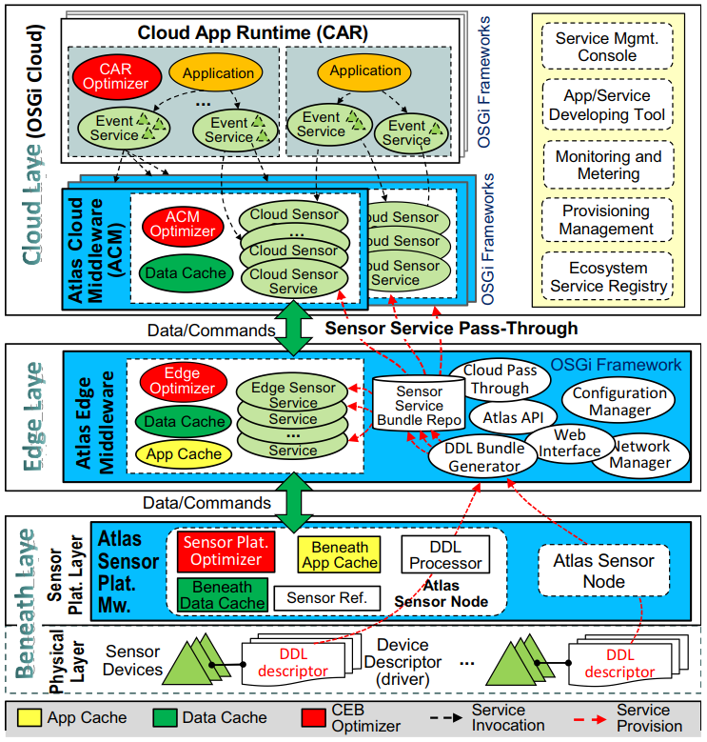
CEB(Cloud, Edge and Beneath)架构
Notes:
三层结构保证 了可扩展性,因为传感器网络独立运 行，并通过可扩展数量的边缘服务器连接到云，云环境本身提供可扩展的基础设施。
DDL预处理,上电时识别连接的设备，并且将相应的DDL传递到边缘层以生成传感器服务

Slide 6
CEB(Cloud, Edge and Beneath)架构
Notes:
三层结构保证 了可扩展性,因为传感器网络独立运 行，并通过可扩展数量的边缘服务器连接到云，云环境本身提供可扩展的基础设施。
DDL预处理,上电时识别连接的设备，并且将相应的DDL传递到边缘层以生成传感器服务

Slide 7
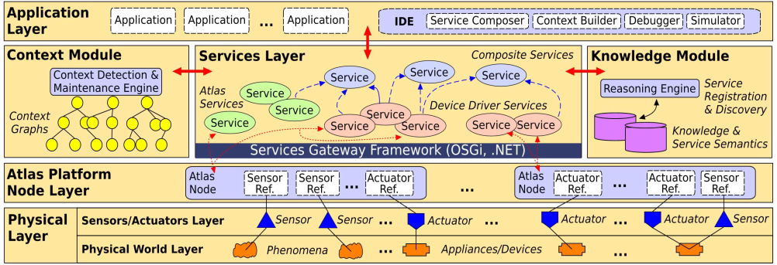
Atlas-中间件
Notes:
三层结构保证 了可扩展性,因为传感器网络独立运 行，并通过可扩展数量的边缘服务器连接到云，云环境本身提供可扩展的基础设施。

Slide 8
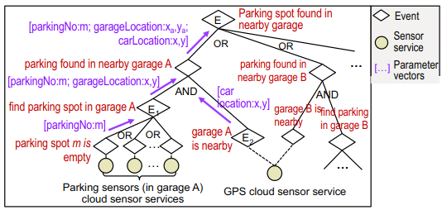
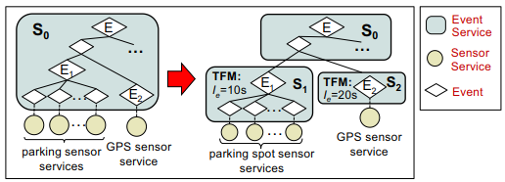
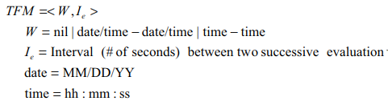
E-SODA 应用模型
应用是由事件/条件/动作规则组成的，是相互关联的服务组合。
event representation tree (ERT)
time/frequency modifier (TFM)
Notes:
由于E-SODA的工作机制是基于规则的，因此评估规则的速率决定了系统内传感器数据的流量。
引入了一个应用特定的松弛算子，时间/频率修改器（TFM），旨在帮助程序员指定事件和规则的评估速率。
TFM的引入使程序员能够基于用户特定需求或传感器语义来配置和放松事件评估。
例如，使用TFM，程序员可以基于其传感器读数的预期变化率（例如，家用AC温度传感器的慢速评估）来控制评估事件的频率。

Slide 9
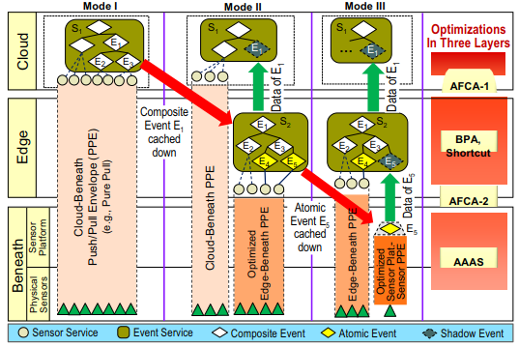
双向瀑布流优化架构
Notes:
云平台的存储以及网络流量 带宽要求
底部节点处理性能有限，因此要进行相应的协调和优化

Slide 10
双向瀑布流优化架构
Notes:
将应用从云缓存 到边缘减少了云 资源（例如，处 理，内存，带宽）的使用，因 此有利于云可扩 展性。 然而，边缘服务器具有有限的资 源。 AFCA-1选 择应用程序片段 在边缘层缓 存，以便在边缘 服务器的资源限 制内保持最大的效率。
确保应用语义所 需的传感器采样 的充分性和及时 性的前提下，最 小化传感器采样率
为了评估原子 事件是否应当 被缓存在底层，AFCA-2计算无法进行快捷 评估导致的惩 罚，以及预测 通过在底层执 行AAAS来实 现的收益进行折衷 。如 果益处超过惩 罚，原子事件 被进一步向下 缓存到下 层，这因此激 活AAAS算法 的执行，以进 一步降低传感 器节点的能量 成本

Slide 11
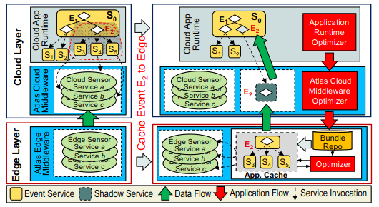
双向瀑布流优化架构

Slide 12
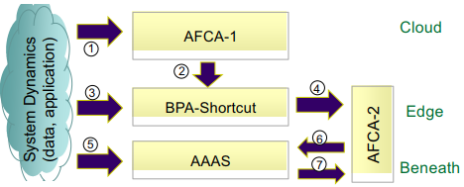
双向瀑布流优化架构
Notes:
为了评估原子 事件是否应当 被缓存在底层，AFCA-2计算无法进行快捷 评估导致的惩 罚，以及预测 通过在底层执 行AAAS来实 现的收益进行折衷 。如 果益处超过惩 罚，原子事件 被进一步向下 缓存到下 层，这因此激 活AAAS算法 的执行，以进 一步降低传感 器节点的能量 成本

Slide 13
实验测试
智慧社区：
2000 houses
4种种类应用：
emergency-detection; security; activity recognition; healthcare
共200个事件
数据来源:
剑桥大学的PlaceLab实验室的PLCouple 1数据集：一对夫妇在PlaceLab呆了2.5个月178个传感器所采集的数据。
学习该数据特性，生成2000个房屋的传感器测试数据
Notes:
包括household; resident-worn两种传感器

Slide 14
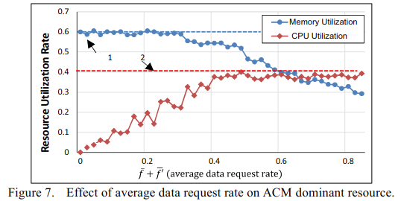
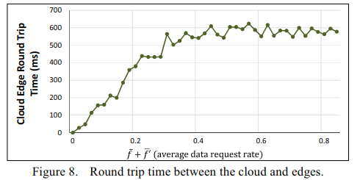
实验测试
Notes:
网络性能

Slide 15
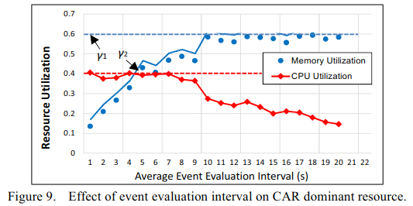
实验测试

Slide 16
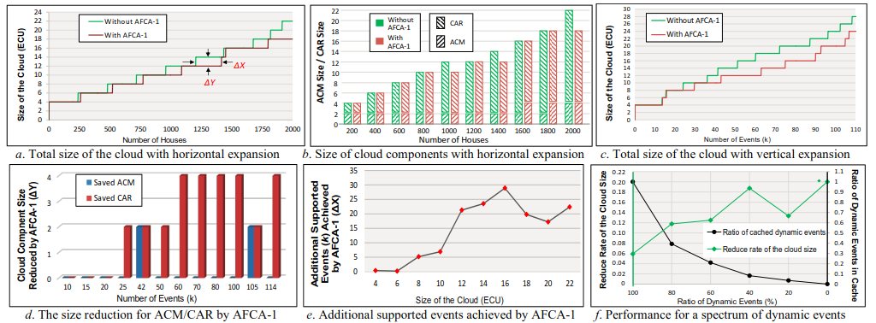
实验测试

